Slide 1
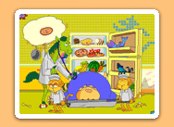
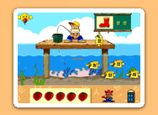
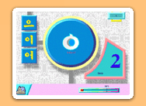
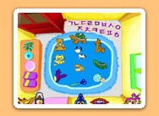
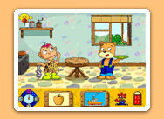
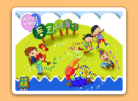
청각장애아 교육
대구대학교 초등특수교육과
최성규

Slide 2
학습 목표
· 청각장애아동의 음성신호처리 과정
에 대하여 안다.
· 표본화(sampling)에 대하여 안다.

Slide 3
청각장애아동의 음성신호처리
· 어음변별력
· 전음성 난청과 감음신경성 난청의 차이
· 어음변별력의 제한 – 유모세포의 Hz와 dB에 대한 기능 – 달팽이관 청신경의 기능 – 유모세포의 고저주파수 인지 기능
· 표본화 비율의 연구
· S/N 비율에 대한 연구

Slide 4
표본화 비율
· 달팽이관의 소리 인지 이론
장소론
연사론
복합론
· 달팽이관의 유모세포 : 표본화

Slide 5
표본화의 공학적 접근
· 공학 : 연사론에 기초
· 2B 조건 만족
· 인체 : 1B(연사론 + 장소론)
· Aliasing 현상 : 음의 왜곡

Slide 6
질문하세요^^

